Slide 1
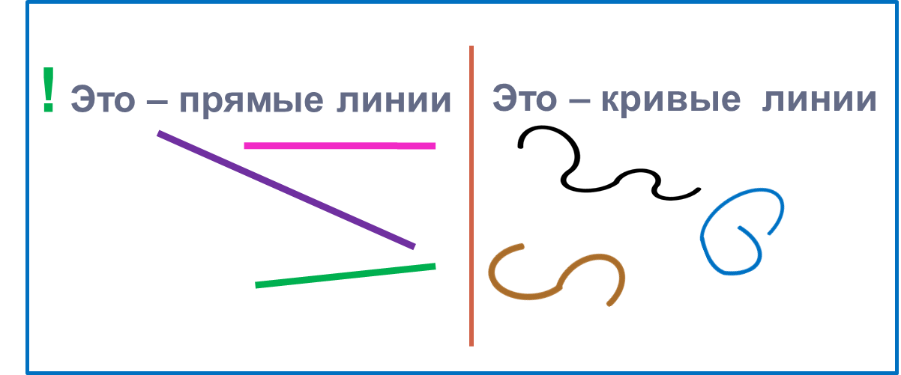
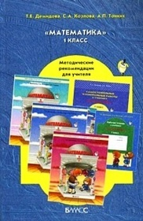
«Моя математика» 1 класс
Урок 10
Тема урока: «Прямая и кривая линии. Луч»
Советы учителю.
Презентация к уроку составлена на основе заданий, расположенных в учебнике. Рекомендую открыть учебник на странице с данным уроком, прочитать задания и просмотреть их в данной презентации в режиме демонстрации.
Внимание!
Некоторые задания можно выполнять интерактивно. Например, продолжить ряд, сравнить или вставить пропущенные числа. Для этого презентацию надо перевести в режим редактирования.

Slide 2
Урок 10. Прямая и кривая линии. Луч
МАТЕМАТИКА
Повторение. Как можно продолжить ряд фигур?
Внимание!
Данное задание можно выполнять интерактивно. Для этого презентацию надо перевести в режим редактирования.

Slide 3
Урок 10. Прямая и кривая линии. Луч
МАТЕМАТИКА
ПРОВЕРЬ!
Повторение. Как можно продолжить ряд фигур?

Slide 4
Урок 10. Прямая и кривая линии. Луч
МАТЕМАТИКА
Повторение. Обозначь карточкой порядок красных фигур.
Внимание!
Данное задание можно выполнять интерактивно. В режиме редактирования перетащить мышкой или в режиме демонстрации провести линию пером или ручкой.

Slide 5
Урок 10. Прямая и кривая линии. Луч
МАТЕМАТИКА
Повторение. Обозначь карточкой порядок красных фигур.
ПРОВЕРЬ!

Slide 6
Урок 10. Прямая и кривая линии. Луч
МАТЕМАТИКА
1. Помоги Кате и Лене разбить линии на рисунке на группы .
по цвету
Сравни число линий в группах.
Внимание!
Данное задание можно выполнять интерактивно. Для этого в режиме демонстрации воспользоваться инструментом перо или ручка.
по форме

Slide 7
Урок 10. Прямая и кривая линии. Луч
МАТЕМАТИКА
1.? Какие названия ты мог бы придумать для линий на рисунке.
! Это – прямые линии
Это – кривые линии

Slide 8
Урок 10. Прямая и кривая линии. Луч
МАТЕМАТИКА
1. У прямых и кривых линий нет концов. Их можно продолжить.
Это – прямая линия
Это – кривая линия
! Прямую линию мы проводим по линейке.

Slide 9
Урок 10. Прямая и кривая линии. Луч
МАТЕМАТИКА
3. Какие фигуры нарисовал Вова?
прямую линию
точку
!Точка разбила прямую на две части – два луча.
Точка – начало этих лучей.
Луч можно продлить только в одну сторону.

Slide 10
Урок 10. Прямая и кривая линии. Луч
МАТЕМАТИКА
4. Какая фигурка на рисунке «лишняя»?
Внимание!
Данное задание можно выполнять интерактивно. Во время демонстрации навести курсор на «лишнюю» фигуру до появления ладошки. Кликнуть. Или в в режиме демонстрации воспользоваться инструментом перо или ручка.

Slide 11
Урок 10. Прямая и кривая линии. Луч
МАТЕМАТИКА
4. Какая фигурка на рисунке «лишняя»?
Внимание!
Данное задание можно выполнять интерактивно. Во время демонстрации навести курсор на «лишнюю» фигуру до появления ладошки. Кликнуть. Или в в режиме демонстрации воспользоваться инструментом перо или ручка.

Slide 12
Урок 10. Прямая и кривая линии. Луч
МАТЕМАТИКА
5. Сравни число фигур в группах
а)
больше
б)
поровну
Внимание!
Данное задание можно выполнять интерактивно. Для этого в режиме демонстрации воспользоваться инструментом перо или ручка.

Slide 13
Урок 10. Прямая и кривая линии. Луч
МАТЕМАТИКА
ПРОВЕРЬ!
5. Сравни число фигур в группах
а)
больше
б)
поровну

Slide 14
МАТЕМАТИКА
Спасибо!

